Slide 1
Продвижение добровольческих инициатив на территории
города Ачинска
и Ачинского района Красноярского края
Наталья Сергеевна Моисеенко, заместитель директора
по учебно-воспитательной работе
КГАПОУ «Ачинский колледж транспорта и сельского хозяйства»

Slide 2
Мастерская волонтерской деятельности
Основные направления деятельности
Создана 25.06.2019 года
просветительское
функционирует на базе Колледжа
по адресам:
- г. Ачинск, ул. Кравченко, 34, общежитие № 1;
- г. Ачинск, ул. Трудовых резервов 5, общежитие;
Ачинский район, п. Малиновка, квартал 4,
19-А, общежитие.
социальное
информационно-рекламное

Slide 3
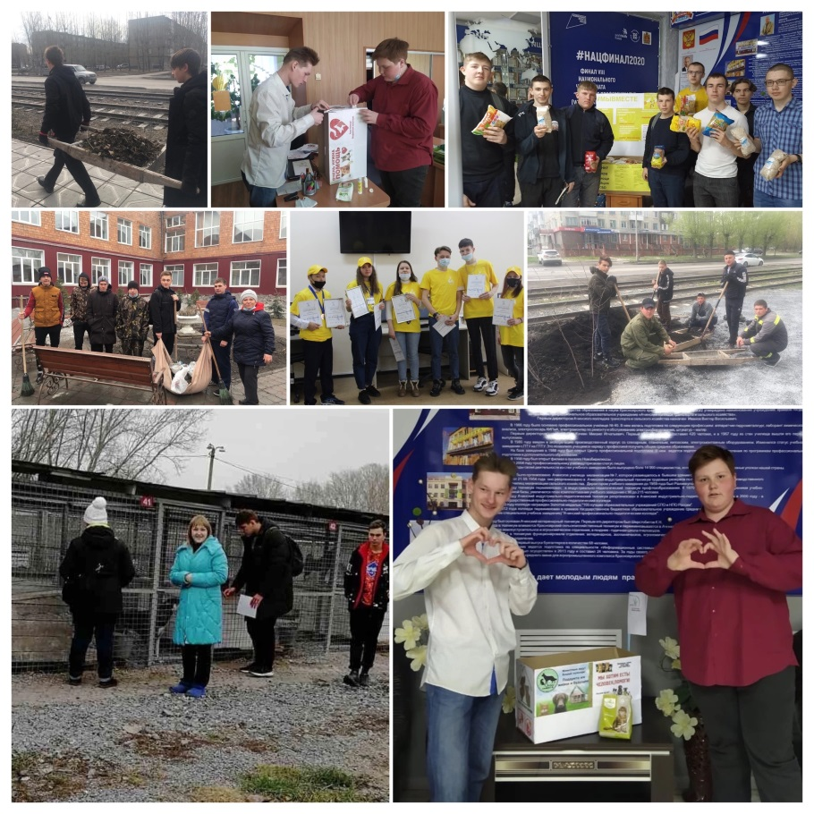
Целевые группы:
Добровольцы (волонтеры);
Благополучатели добровольческих (волонтерских) услуг;
Органы местного самоуправления;
Социально-ориентированные некоммерческие организации;
Образовательные учреждения.

Slide 4
Мастерская сегодня
Выполнено более 25 добрых дел
https://vk.com/aktcx
Реализовано 5 грантовых проектов
Студенческая аллея
Котопес
Тепло души
Поколений связующая нить
«#МыряДом
Работа через платформу Добро.ру
https://dobro.ru/organizations/10014571/info
Признание общественностью
Волонтеры награждены благодарственными письмами отделом молодежной политики

Slide 5
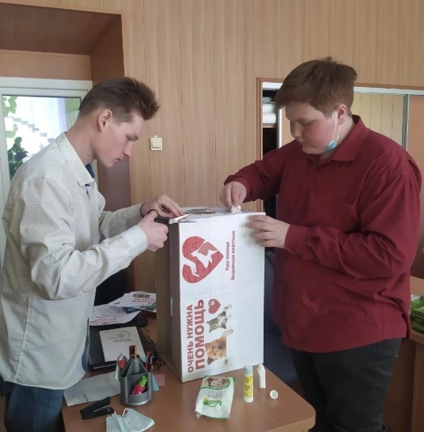
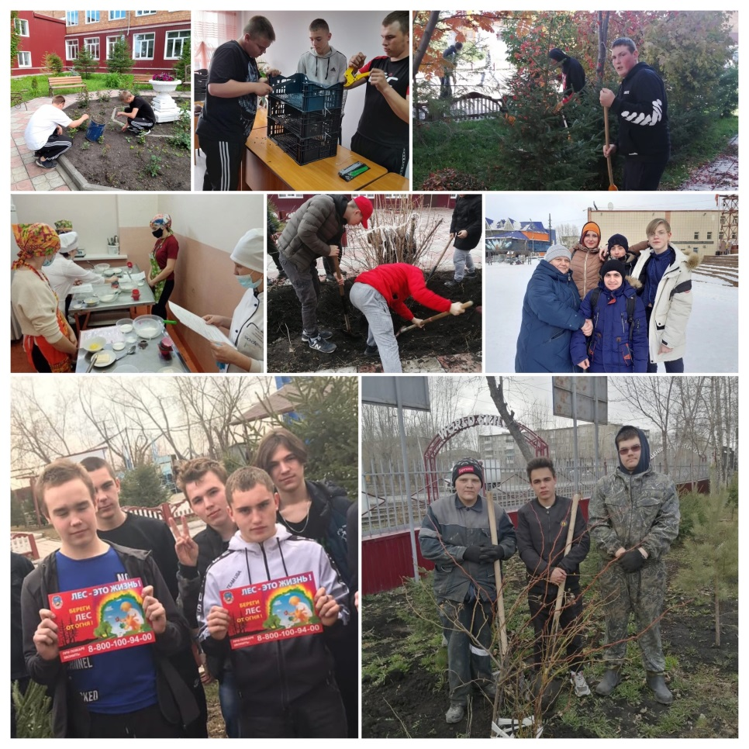
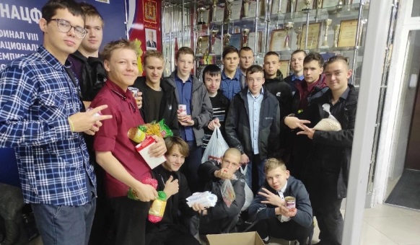
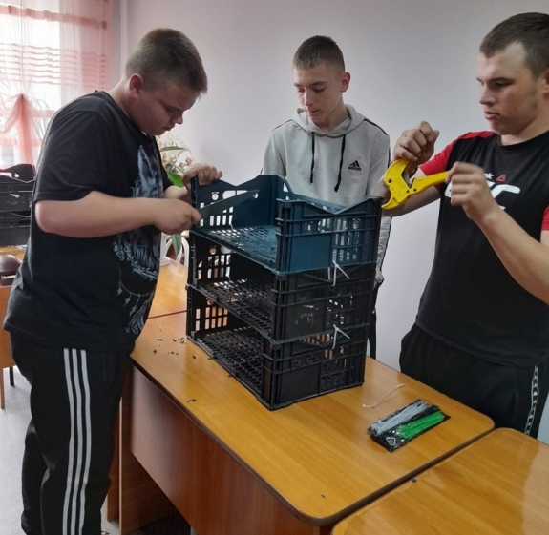
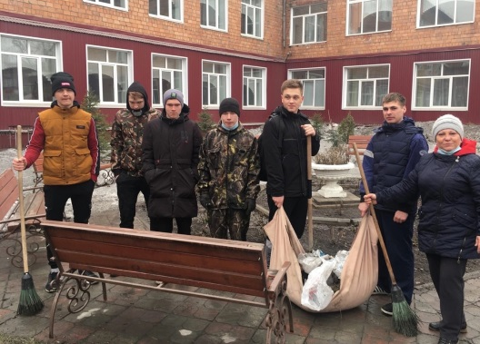
Мастерская «Добрых дел»

